Slide 1

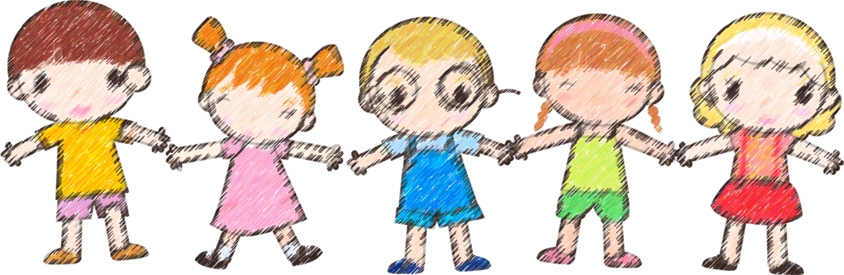

Bài 27: Tỉnh (thành phố) nơi bạn đang sống

Slide 2





Khởi động
1

Slide 3





Nhạc nền
BẮT ĐẦU

Slide 4
CÁCH CHƠI
Trò chơi sẽ có 4 câu hỏi trắc nghiệm.
Để trả lời các câu hỏi này, em hãy đưa ra
kí hiệu KÉO - BÚA - BAO chứa đáp án đúng
mà các em tìm được trước camera nhé!

Slide 5






Những trò chơi nào dưới
đây không nên chơi?
CÂU 1
Nhảy dây
Âm thanh
kiểm tra đáp án
Đuổi nhau
Đá cầu

Slide 6


Những trò chơi nào dễ gây nguy hiểm?
CÂU 2
Đuổi nhau, con quay, bắn súng cao su,…
Đọc sách, ô ăn quan,…
Tất cả đáp án trên

Slide 7


Bạn sẽ làm gì khi thấy bạn khác
chơi những trò chơi nguy hiểm?
CÂU 3
Mặc kệ cho các bạn chơi
Tham ra chơi những trò chơi nguy hiểm cùng các bạn
Khuyên bạn không nên chơi các trò chơi nguy hiểm

Slide 8
Khám phá
2

Slide 9

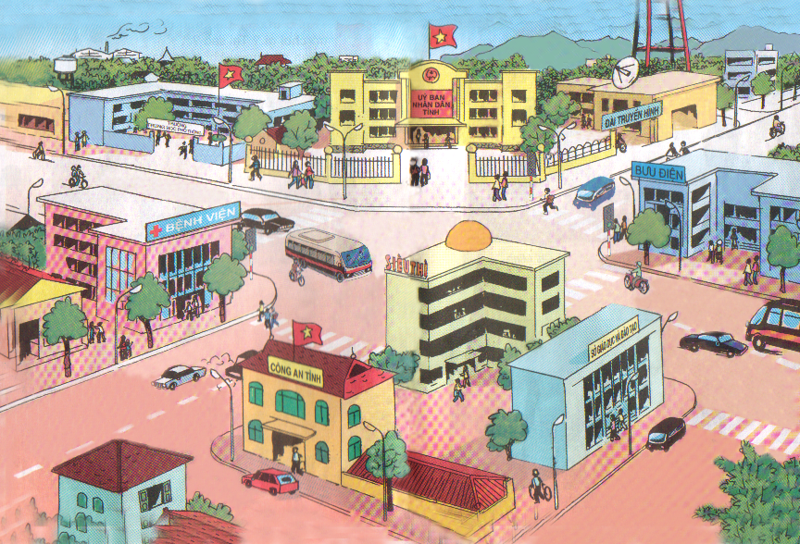



Hãy chỉ và nói những gì bạn nhìn thấy trong hình
Em hãy kể tên những
cơ quan có trong
hình.
Ở tỉnh (thành phố) nơi
em sinh sống có
những cơ quan nào?

Slide 10
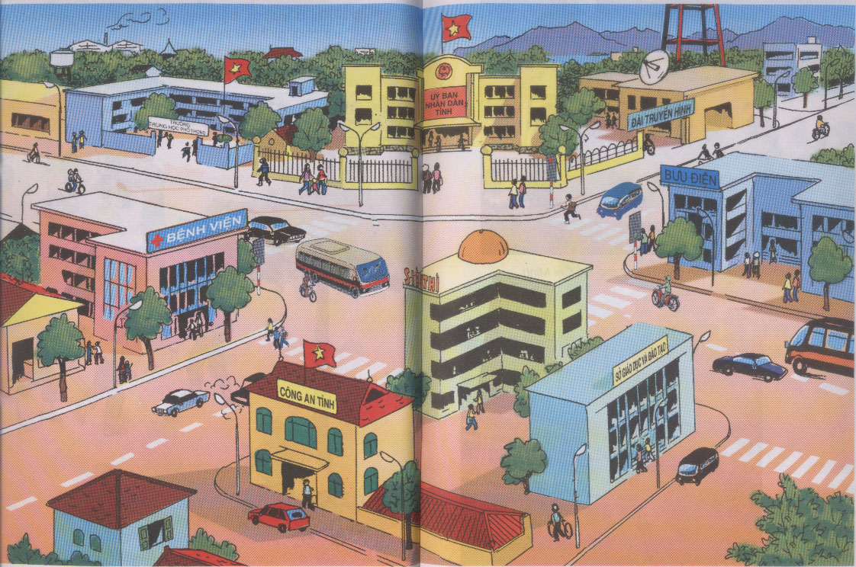

Slide 11
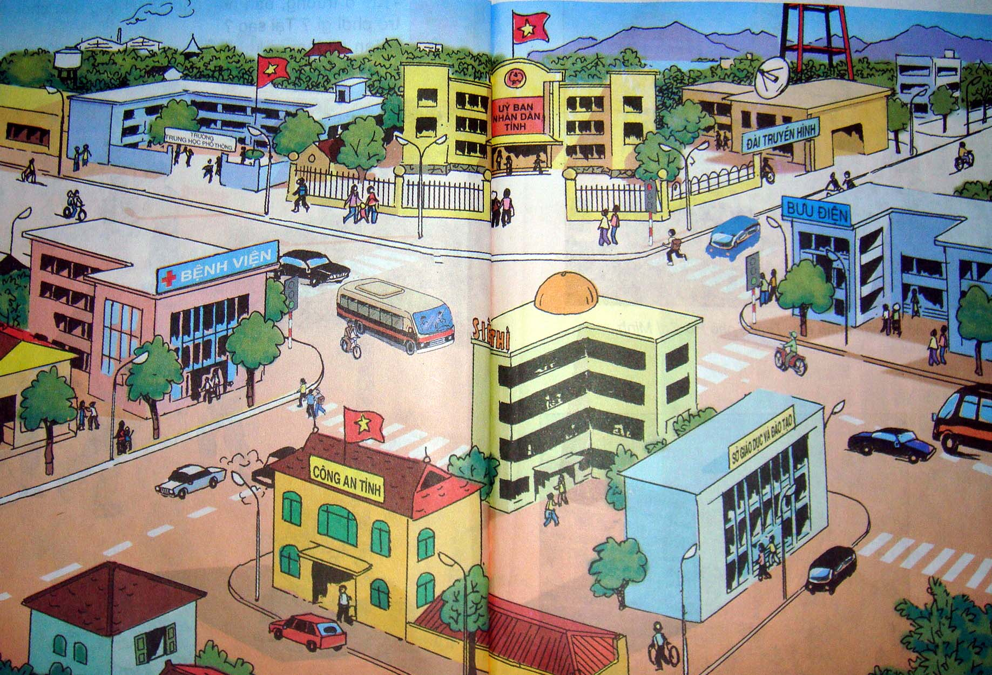
- UBND TỈNH
- CÔNG AN TỈNH
- ĐÀI TRUYỂN HÌNH TỈNH
- BỆNH VIỆN
- BƯU ĐIỆN
- SỞ GIÁO DỤC VÀ ĐÀO TẠO
- TRƯỜNG HỌC
- SIÊU THỊ

Slide 12



Ở mỗi tỉnh ( thành phố)
đều có cơ quan hành chính
văn hoá, giáo dục, y tế ....

Slide 13
Tìm hiểu về các cơ quan
3

Slide 14
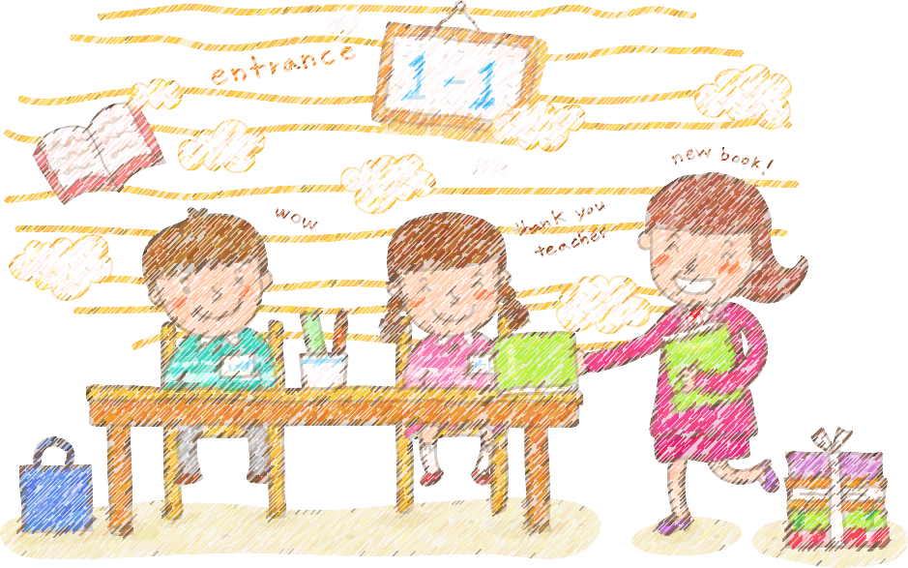
Em hãy nối các cơ quan với chức năng nhiệm vụ:
Trụ sở UBND
tỉnh (Thành phố)
Vui chơi, giải trí.
Bệnh viện
Điều khiển hoạt động của
tỉnh, thành phố.
Công viên
Khám chữa bệnh cho nhân
dân.
Trường học
Trao đổi, buôn bán hàng
hóa.
Chợ
Nơi học tập của HS.
Đài phát thanh
Truyền phát thông tin.

Slide 15



Trò chơi: Người chỉ đường thông thạo
1
2
3
4
5

Slide 16

Tôi bắt được một tên trộm, bạn hãy cho tôi biết tôi cần đưa tên trộm đến cơ quan nào?
Công an phường; Công an quận; Công an thành phố; …

Slide 17
Tôi cần phải gửi thư cho một người bạn, bạn hãy cho tôi biết tôi cần đến cơ quan nào?
Bưu điện quận; bưu điện tỉnh; đại lí bưu điện; ...

Slide 18
Con số may mắn.
Em hãy mời một bạn làm người chơi tiếp theo.

Slide 19
Tôi cần mua sắm một số đồ dùng học tập, bạn hãy cho tôi biết tôi cần đến đâu?
Nhà sách, siêu thị, …

Slide 20
Tôi muốn xin cho con tôi đi học, bạn hãy cho tôi biết tôi cần đến cơ quan nào?
Nhà sách, siêu thị, …

Slide 21
Em hãy nối các cơ quan với chức năng nhiệm vụ:
Trụ sở UBND
tỉnh (Thành phố)
Vui chơi, giải trí.
Điều khiển hoạt động của
tỉnh, thành phố.
Bệnh viện
Công viên
Khám chữa bệnh cho nhân
dân.
Trường học
Trao đổi, buôn bán hàng
hóa.
Chợ
Nơi học tập của HS.
Đài phát thanh
Truyền phát thông tin.

Slide 22

DẶN DÒ
Xem trước bài
Tỉnh (thành phố) nơi em sống
XEM LẠI NỘI DUNG
BÀI HỌC

Slide 23
THANK YOU

